Slide 2
Előadás tartalma
Honlap: http://ipc.sze.hu
Alapszabályok, kötelezettségek,
Ösztöndíj mértéke
Teendők kiutazás előtt
Teendők kiutazás közben
Teendők kiutazás után

Slide 3
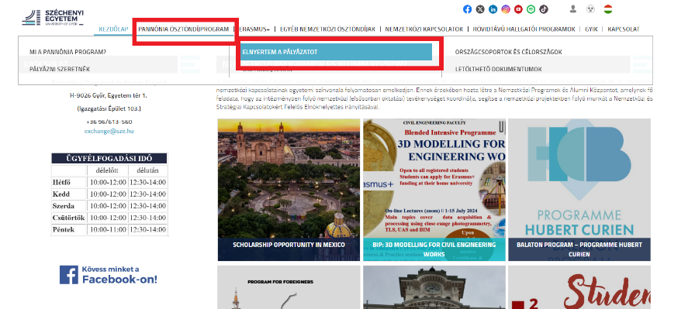
Honlap
ipc.sze.hu → Hallgató → Pannónia ösztöndíj program

Slide 4
PANNÓNIA ösztöndíj alapszabályai
aktív hallgatói jogviszony
min. 1 lezárt félév
hosszútávú mobilitás: min. 2 hónap rövidtávú mobilitás: 2-30 nap
egy hallgató max. 360 nap/ciklus kaphat Pannónia jogosultságot
kiutazás csak szerződött intézménybe (tanulmányok)
szakmai gyakorlati helyet önállóan kell keresni
Learning/Training Agreement aláírása kötelező
ösztöndíjszerződés kötése kötelező
mobilitás idején szerzett krediteket el kell ismertetni

Slide 5
Pannónia hallgató kötelezettségei
Tanulmányok | Szakmai gyakorlat
Aktív félév
Hazai egyetemi beiratkozás + költségtérítés (ha van)
Ösztöndíjszerződés teljesítése
Adott ideig a partnerintézményben tanulni / dolgozni (napra pontosan)
Előírt tanulmányi kötelezettségét teljesíti: 30 felvett kredit/szemeszter (hazaival együtt), melyből min. 15 kredit szakmai tárgyat külföldön teljesít és elismertet | Előírt gyakorlati kötelezettségét teljesíti + Előírt hazai vizsgakötelezettségét teljesíti (ha van)

Slide 6
Ösztöndíj mértéke:
Pannónia havi ösztöndíj országcsoportok szerint csak kiegészítés napi elszámolás – 30 napos pénzügyi hónap a projektben
tandíjmentesség partner egyetemnél
hazai ösztöndíj
Egyéb források
EHÖK utazási támogatás (számla ellenében) ehok.sze.hu
Diákhitel külföldi tanulmányokhoz, szakmai gyakorlathoz

Slide 7
Tennivalók kiutazás előtt
Tanulmányok | Szakmai gyakorlat
Nominálás után jelentkezés a fogadó intézménynél (Határidők, formanyomtatványok) | Jelentkezés a fogadó intézménynél (keresni gyakorlati helyet)
Engedély szakfelelőstől és az intézeti szakkoordinátortól
Learning Agreement (LA) elkészítése: Tantárgyak kiválasztása, egyeztetése a szakfelelőssel/kari koordinátorral Online Learning Agreement: OLA | Training Agreement (TA) elkészítése, egyeztetése a szakfelelőssel/kari koordinátorral
Kedvezményes tanrend kérelem (TO-n keresztül)
Szállásfoglalás, utazás megszervezése
Biztosítás (Európai Egészségbiztosítási Kártya + BBP) | Európai Egészségbiztosítási Kártya+ felelősségbiztosítás! + BBP
Ösztöndíjszerződés megkötése utaláshoz forintban akár kiutazás után is
Formanyomtatványok letölthetőek: http://ipc.sze.hu/content/index/id/3845

Slide 8
Tennivalók kiutazás után (partnerintézménynél)
tanulni (kötelező)
szórakozni (opcionális)
élményeket szerezni (elkerülhetetlen)

Slide 9
Tennivalók kiutazás közben
Ha változás történik az eredeti dokumentumhoz képest, ki kell tölteni a „Exceptional changes to the learning agreement” (DURING the mobility) részt
Tantárgy törlése/ Új tantárgy felvétele
Mobilitás időtartama
Az új dokumentumot is alá kell íratni a szakkoordinátorral

Slide 10
Tennivalók kiutazás után
Tanulmányok | Szakmai gyakorlat
Vizsgabizonyítványok (Transcript of Records) benyújtása vagy Kitöltött és aláírt Learning Agreement after the mobility dokumentumon | Gyakorlati igazolás leadása vagy Kitöltött és aláírt Training Agreement after the mobility része
Aláírt Letter of Participation leadás (ha az előző dokumentumokon nincs kinntartózkodási időtartam)
Formanyomtatványok letölthetőek: https://ipc.sze.hu/pannonia-letoltheto-dokumentumok-h
Ha szükséges számlákkal elszámolás (EHÖK)
Hivatalos beszámoló elkészítése (email információ alapján)
Kellemes tapasztalatok megosztása (élménybeszámoló) érdeklődni, fogadnak-e máskor is hallgatót ☺

Slide 11
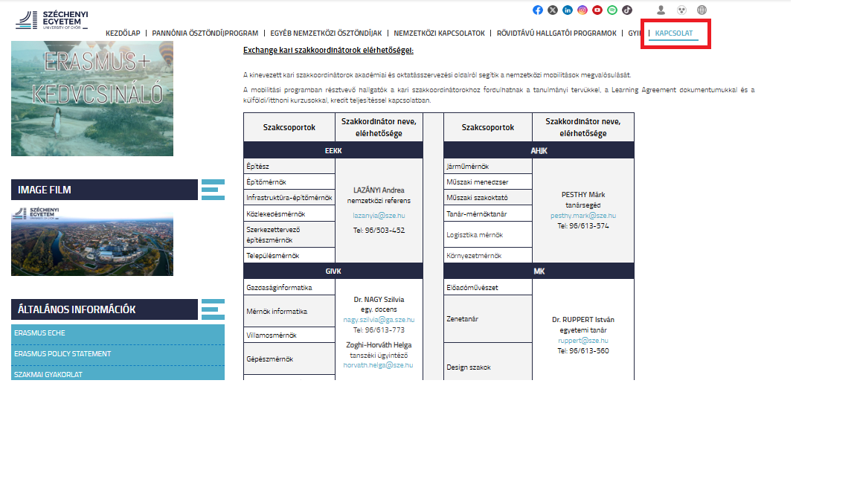
Szakkoordinátorok
https://ipc.sze.hu/kapcsolat

Slide 12
Elérhetőségek
Nemzetközi Programok és Alumni Központ
Honlap: http://ipc.sze.hu
Nagy Ildikó
inagy@sze.hu
exchange@sze.hu
Telefon: 96/613-560
IG. 103. iroda

Slide 13
Sikeres mobilitást kívánunk!

